Slide 1
Determinantes das escolhas alimentares por Neha Khandpur
Aula 1
Sexta, dia 27 de setembro de 2019

Slide 2
Overview
Apresentações: nome, ano, curso matriculado e background
Expectativas e dinâmica de classe
Idioma: apresentação e redação em português ou inglês

Slide 3
Overview
Tópicos abordados e estrutura
27/9: Determinantes políticos
4/10: Determinantes econômicos e determinantes relacionados ao varejo de alimentos
11/10: Determinantes relacionados à creche, escola, ambiente de trabalho
18/10: Determinantes relacionados ao ambiente sociocultural
25/10: Determinantes familiares da escolha de alimentos
1/11: Determinantes individuais da escolha de alimentos (apresentações)
Tarefas
Blog
Apresentações em grupo
Nota final
Symmank, C., Mai, R., Hoffmann, S., Stok, F. M., Renner, B., Lien, N., & Rohm, H. (2017). Appetite, 110, 25-35.

Slide 4
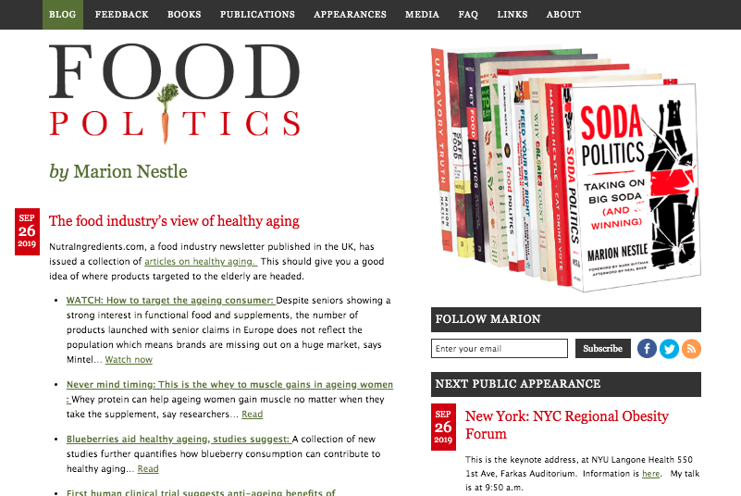
Blogs
https://www.foodpolitics.com/

Slide 5
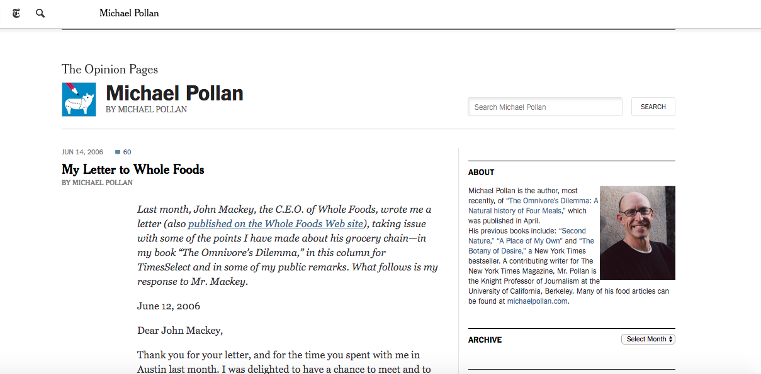
https://pollan.blogs.nytimes.com/

Slide 6
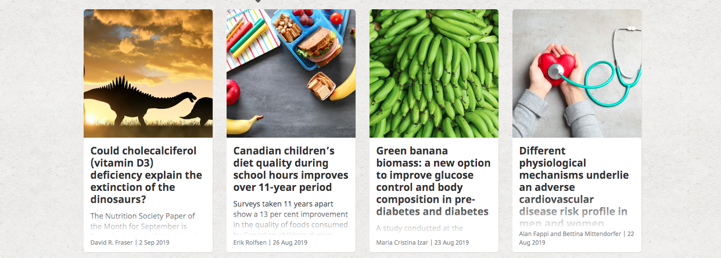
https://www.cambridge.org/core/blog/category/medicine-health-science/nutrition/

Slide 7
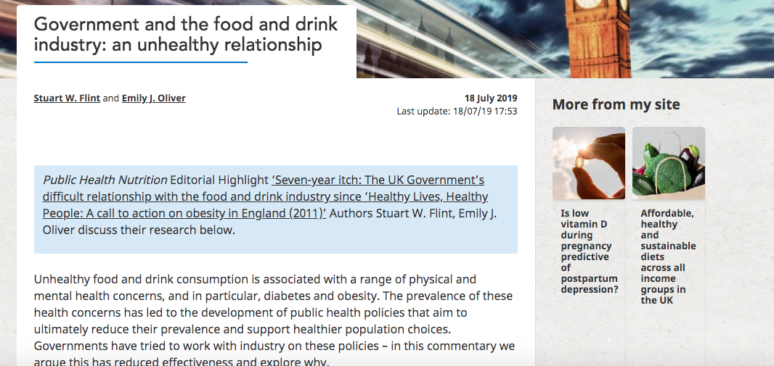
https://www.cambridge.org/core/blog/category/medicine-health-science/nutrition/

Slide 8
Posts = Postagens = Artigos
Proposta: elaboração de um post
Escolha um tema dentro da dimensão “determinantes políticos”
Público leitor amplo: não especialista
Formato: 600 a 800 palavras, no Word
Elabore o perfil do autor (duas frases)
Uso de recursos (opcional): vídeo, imagem, áudio, links para outros materiais
Cronograma:
18/10 (discussão dos posts em sala – envio do post via Moodle + trazer duas cópias para a sala)
até 1/11 (entrega final do post via Moodle)
Avaliação: conteúdo e abordagem, formato, linguagem

Slide 9
Eleição dos mais interessantes para o site do Nupens USP
fsp.usp.br/nupens

Slide 10
Como definir a escolha de alimentos?
?

Slide 11
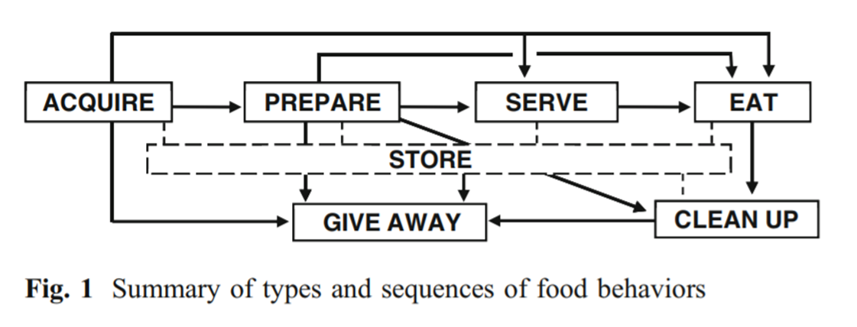
Como é a escolha da comida?
Múltiplas decisões relacionadas com alimentos, > 220 decisões alimentares / dia
Se quer comer, o quê, onde, quando, quanto, com quem, quanto tempo
Vários comportamentos relacionados a alimentos
Seleção, compra, preparação, consumo
Sobal, J., & Bisogni, C. A. (2009). Annals of Behavioral Medicine, 38(1), 37-46.

Slide 12
Uma definição de escolha de comida
“A seleção de alimentos para consumo, que resulta das influências concorrentes, reforçadoras e que interagem de uma variedade de fatores. Estes variam desde as respostas sensoriais, fisiológicas e psicológicas dos consumidores individuais às interações entre influências sociais, ambientais e econômicas, e incluem a variedade de alimentos e as atividades da indústria de alimentos para promovê-los.”
[Buttriss, 2004]
‘The selection of foods for consumption, which results from the competing, reinforcing and interacting influences of a variety of factors. These range from the sensory, physiological and psychological responses of individual consumers to the interactions between social, environmental and economic influences, and include the variety of foods and the activities of the food industry to promote them.’
Buttriss, J., & Theobald, H. E. (2004). Nutrition Bulletin, 29(4), 333-343.

Slide 13
Influência da escolha de alimentos na saúde e doença
Food selection
Food purchase
Food consumption
Influences disease outcomes
Influences biomarkers
Influência distal
Influência proximal

Slide 14
Como definir os determinantes?
São causas, fatores, variáveis, canais que podem afetar a frequência de uma doença / escolha / comportamento em uma população específica
Pode ser intrínseco ou extrínseco
Determinantes intrínsecos são características do indivíduo ou do alimento
Determinantes extrínsecos estão associados com a influência ambiental no indivíduo ou no alimento

Slide 15
Então, o que vamos estudar nesta aula?
Nossas escolhas alimentares são influenciadas por uma variedade de fatores e variáveis
A teoria de Kurt Lewin postula que o comportamento humano é a função da pessoa e do meio ambiente
Esses fatores operam em diferentes níveis, intrínseca e extrinsecamente
Fatores interagem entre níveis
Nossa definição do problema: a alimentação não saudável é causada por fatores que operam em vários níveis
Lewin K. Field theory in social science; selected theoretical papers. NewYork: Harper and Row, 1951.

Slide 16
Por que estudar os determinantes da escolha de alimentos?
?

Slide 17
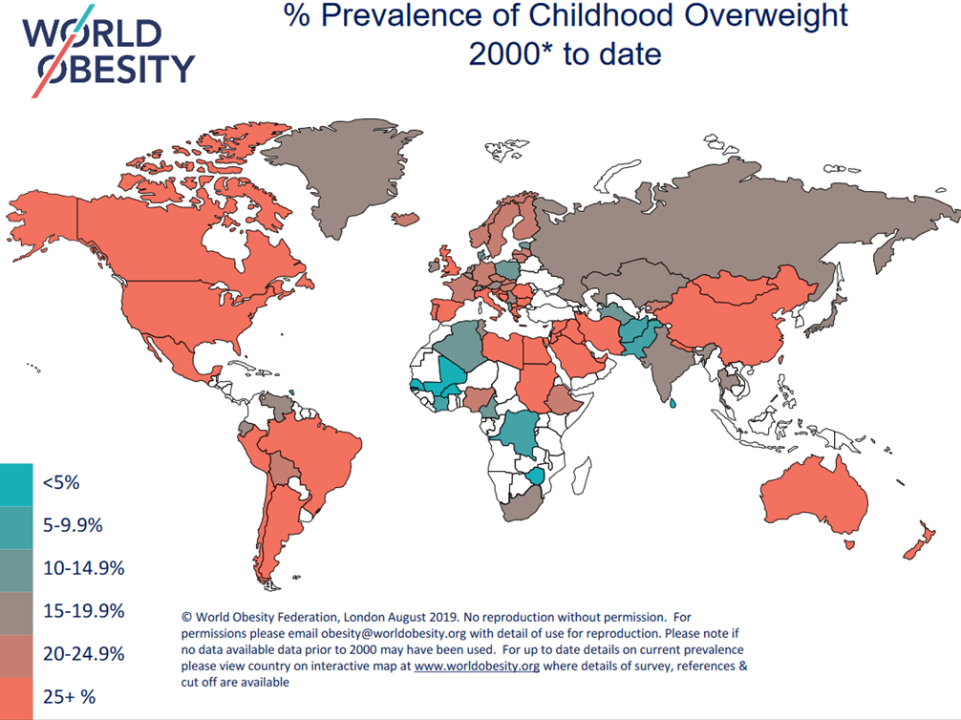
Por que estudar os determinantes da escolha de alimentos?

Slide 18
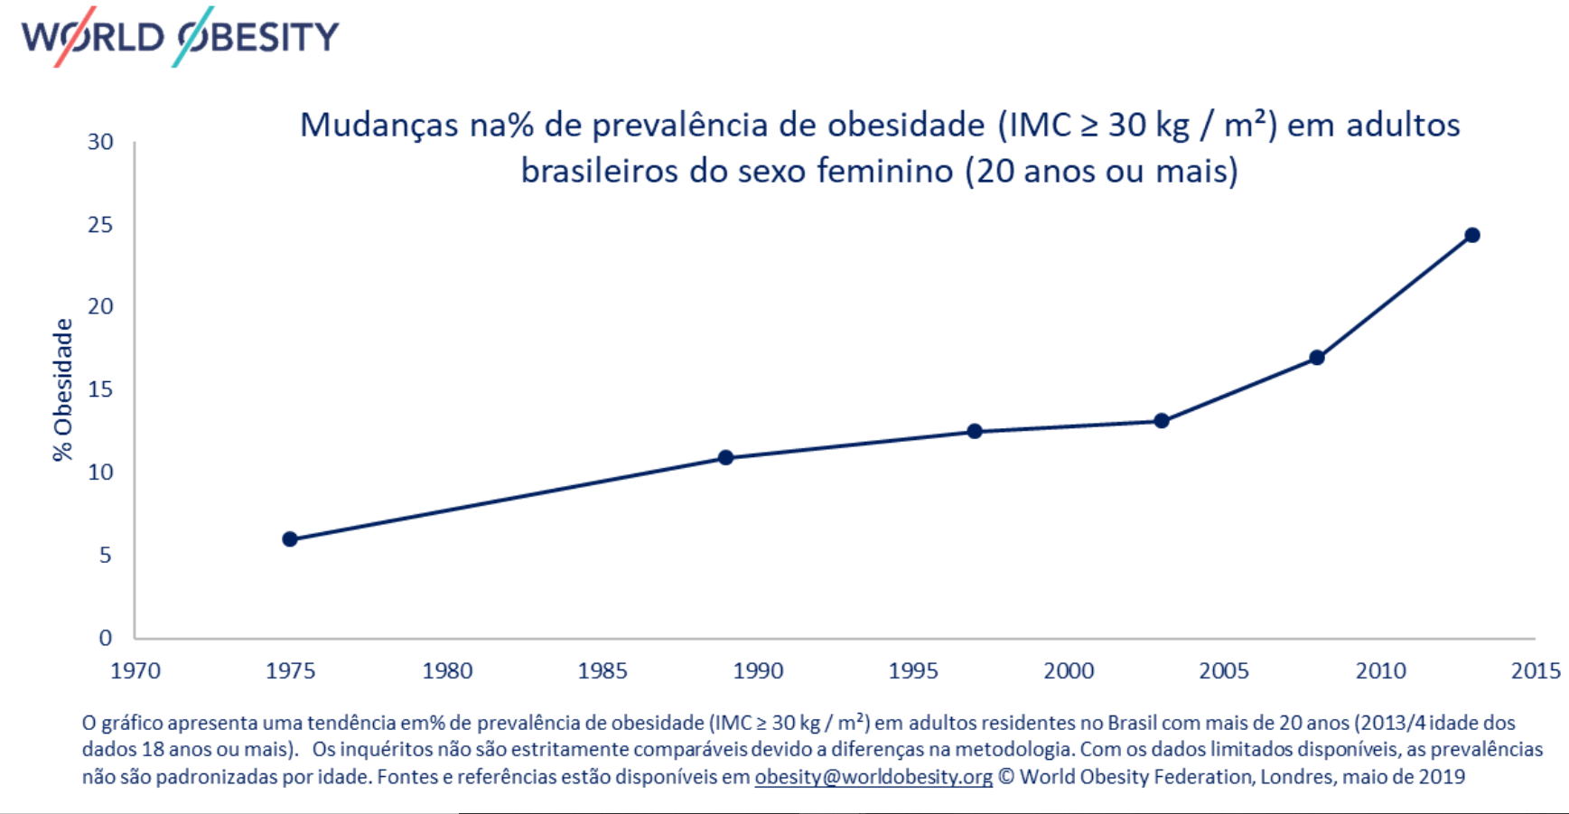
Por que estudar os determinantes da escolha de alimentos?
Obesidade
Desnutrição
Mudar status quo
https://www.worldobesitydata.org/presentation-graphics/

Slide 19
Por que estudar os determinantes da escolha de alimentos?
Malnutrição: principal causa de morte e incapacidade, globalmente
Principais contribuintes para a carga global de doenças
Marinho, F., de Azeredo Passos, V. M., Malta, D. C., França, E. B., Abreu, D. M., Araújo, V. E., ... & Felisbino-Mendes, M. S. (2018). The Lancet, 392(10149), 760-775.

Slide 20
Por que estudar os determinantes da escolha de alimentos?
Malnutrição: principal causa de morte e incapacidade, globalmente
Principais contribuintes para a carga global de doenças
Swinburn, B. A., Kraak, V. I., Allender, S., Atkins, V. J., Baker, P. I., Bogard, J. R., ... & Ezzati, M. (2019). The Lancet, 393(10173), 791-846.

Slide 21
Consenso atual
Acordo geral de que é necessária uma ampla modificação de comportamento para melhorar a saúde
A questão é complexa
Os modelos atuais que orientam a pesquisa e a prática estão incompletos
Os modelos psicossociais dominantes focaram-se na compreensão e mudança do comportamento individual através da educação, motivação, treinamento de habilidades e apoio social
Pensamento antigo = responsabilidade individual

Slide 22
Mudança para o novo paradigma
Swinburn, B. A., Kraak, V. I., Allender, S., Atkins, V. J., Baker, P. I., Bogard, J. R., ... & Ezzati, M. (2019). The Lancet, 393(10173), 791-846.

Slide 23
O DONE framework
Symmank, C., Mai, R., Hoffmann, S., Stok, F. M., Renner, B., Lien, N., & Rohm, H. (2017). Appetite, 110, 25-35.

Slide 24
Determinantes políticos da escolha de alimentos
Prioridades do governo
Política agrícola e práticas de produção
Acordos comerciais nacionais e internacionais
Subsídios e incentivos da indústria de alimentos e bebidas
Programas de assistência alimentar
Estrutura governo-sociedade
Sistemas de saúde
Políticas de alimentação e nutrição

Slide 25
Food policies and programs in Brazil
1954 – Programa da Merenda Escolar
Programa Nacional de Alimentação Escolar (PNAE)
2001 – 70% dos alimentos comprados pelo programa devem ser alimentos básicos
2009 – 30% do orçamento do programa deve ser usado para comprar alimentos frescos diretamente de fazendas familiares
Programa de saúde escolar
1970 – Instituto Nacional de Alimentação e Nutrição (INAN), vinculado ao Ministério da Saúde
1973 – lançou o I Programa Nacional de Alimentação e Nutrição (I PRONAN)
1976 – II PRONAN
1980 – III PRONAN
1988 – A Constituição brasileira reconhece a saúde como um direito dos cidadãos e uma obrigação do Estado
Sistema Único de Saúde
2008 – Apoio matricial (Núcleos de Apoio à Saúde da Família)
Implementação do Sistema Nacional de Vigilância Alimentar e Nutricional (SISVAN)
1999, 2011 – Política Nacional de Alimentação e Nutrição (PNAN)
O Guia Alimentar para a População Brasileira
2006, 2014 – Política Nacional de Promoção da Saúde (PNPS)
Jaime, P. C., da Silva, A. C. F., Gentil, P. C., Claro, R. M., & Monteiro, C. A. (2013). Obesity reviews, 14, 88-95.

Slide 26
Food policies and programs in Brazil
2003 – Fome Zero e Bolsa Família
2006 – Regulamentação brasileira para o marketing de alimentos para bebês e crianças
2010 – Constituição brasileira reconhece alimentação como um direito
2011 – MS lança o Plano de Ação Estratégico para Combater as DNTs no período 2011-2022
Vigilância de Saúde
Promoção de alimentação e atividade saudáveis
Cuidados integrados para pacientes com DNTs
Rotulagem nutricional
Acordos voluntários para alterar o perfil nutricional de alimentos processados

Slide 27
Como as ações em nível federal influenciam a escolha de alimentos?
Fornecem estrutura constitucional, regulatória e institucional para o desenvolvimento de programas e iniciativas
Fornecem a estrutura de “accountability” para uma implementação sustentada
Alocam fundos e recursos
Permitem ao governo regular, legislar e tributar, estabelecer padrões de aquisição, metas voluntárias
Iniciam esforços de promoção da saúde
Informam normas sociais
A existência dessas medidas não garante melhores decisões e comportamentos alimentares
Precisam ser avaliadas, monitoradas, redesenhadas se necessário

Slide 28
Programa Nacional de Alimentação Escolar
Superar barreiras para uma alimentação saudável (aspectos econômicos, disponibilidade de alimentos) e para a implementação de refeições saudáveis na escola
Proporcionar um ambiente que promova o desenvolvimento de hábitos alimentares saudáveis
Incentivar as pessoas a mudarem seus hábitos através da educação alimentar e nutricional e sua integração no currículo escolar
Incentivar a compra de alimentos de fazendas familiares e orgânicas
Ottoni, I. C., de Oliveira. (2019). Mundo saúde, 43(2), 374-389.

Slide 29
Quais foram alguns sucessos e desafios do PNAE?
Avaliação do currículo de alimentação e nutrição
A educação alimentar e nutricional foi o preditor mais significativo do cultivo e gerenciamento de hortas escolares, uso de alimentos de fazendas familiares e implementação de oficinas de culinária associadas positivamente ao cultivo de hortas
Pedraza, D. F., Melo, N. L. S. D., Silva, F. A., & Araujo, E. M. N. (2018). Ciencia & saude coletiva, 23(5), 1551-1560.

Slide 30
Quais foram alguns sucessos e desafios do PNAE?
Pedraza, D. F., Melo, N. L. S. D., Silva, F. A., & Araujo, E. M. N. (2018). Ciencia & saude coletiva, 23(5), 1551-1560.

Slide 31
Quais foram alguns sucessos e desafios do PNAE?
268 alunos, 8-9 anos
Relatou baixa adesão ao programa de alimentação escolar
A maioria trouxe comida de casa
Programa sofreu com número inadequado de nutricionistas, suspensão de reuniões do Conselho, infraestrutura inadequada para preparação e distribuição de refeições, falta de treinamento de cozinheiros, falta de adequação nutricional dos alimentos oferecidos e falta de ações em educação alimentar e nutricional
359 alunos, 6-14 anos
A adesão foi alta para almoço (95%) e lanches à tarde (78%) e baixa para lanches da manhã (44%)
A aceitação não atingiu o percentual mínimo exigido de 85% para nenhuma das refeições
O refeitório foi considerado desconfortável; os utensílios utilizados nas refeições foram avaliados negativamente; a temperatura da comida foi inadequada
Rocha, N. P., Filgueiras, M. D. S., Albuquerque, F. M. D., Milagres, L. C., Castro, A. P. P., Silva, M. A., ... & Novaes, J. F. D. (2018). Revista de saude publica, 52, 16.
Carvalho, N. A. D., Martins, K. A.,., & Diaz, M. E. P. (2017).Revista de Nutrição, 30(3), 357-368.

Slide 32
Plano de ação estratégico para combater as DNTs no período de 2011 a 2022 - Redução de sódio
Redução de sal por meio de estratégias de reformulação de alimentos baseadas em acordos voluntários com a Associação Brasileira da Indústria de Alimentos (Abia)
A Abia representa mais de 70% do mercado de alimentos processados
A OPAS apoiou as metas alimentares para: pães, bolos e misturas para bolos, massas, lanches, maionese, laticínios, margarinas, condimentos à base de sal, queijo mussarela, biscoitos e bolachas e cereais matinais
Nilson, E. A., Jaime, P. C., & Resende, D. O. (2012. Rev Panam Salud Publica, 32(4), 287-92.
Nilson, E., Spaniol, A., Gonçalves, V., Moura, I., Silva, S., L’Abbé, M., & Jaime, P. (2017). Nutrients, 9(7), 742.

Slide 33
Plano de ação estratégico para combater as DNTs no período de 2011 a 2022 - Redução de sódio

Slide 34
Plano de ação estratégico para combater as DNTs no período de 2011 a 2022 - Redução de sódio

Slide 35
Esforços globais para reduzir a gordura trans
Downs, S. M., Bloem, M. Z., Zheng, M., Catterall, E., Thomas, B., Veerman, L., & Wu, J. H. (2017). Current developments in nutrition, 1(12), cdn-117.

Slide 36
Esforços globais para reduzir a gordura trans
Downs, S. M., Bloem, M. Z., Zheng, M., Catterall, E., Thomas, B., Veerman, L., & Wu, J. H. (2017). Current developments in nutrition, 1(12), cdn-117.

Slide 37
Iniciativas no Brasil para reduzir a gordura trans
Block, J. M., Arisseto-Bragotto, A. P., & Feltes, M. M. C. (2017). Food Quality and Safety, 1(4), 275-288.

Slide 38
Iniciativas no Brasil para reduzir a gordura trans
Participe da consulta pública:
http://formsus.datasus.gov.br/site/formulario.php?id_aplicacao=48990

Slide 39
Iniciativas de rotulagem nutricional no Brasil

Slide 41
Iniciativas de rotulagem nutricional no Brasil
Anvisa abre consulta pública sobre rotulagem nutricional de alimentos. Participe! http://portal.anvisa.gov.br/web/guest/noticias/-/asset_publisher/FXrpx9qY7FbU/content/abertas-consultas-publicas-sobre-rotulagem-de-alimentos/219201

Slide 42
Qual o papel da indústria de alimentos?
Determinantes corporativos da saúde: estratégias e abordagens usadas pelo setor privado para promover produtos e escolhas prejudiciais à saúde
Canais de influência
Marketing
Lobbying
Estratégias de responsabilidade social corporativa para “whitewash tarnished reputations”
Supply chain estendidas
Kickbusch, I., (2016).
The Lancet Global Health, 4(12),

Slide 43
Como a indústria de alimentos influencia a política?
Estabelecem narrativas dominantes sobre os determinantes da saúde
Propriedade dos meios de comunicação de massa
Obesidade, diabetes, doenças cardíacas são apontadas como decorrentes de escolhas e responsabilidades individuais ou sociais
Criam dúvidas em questões sobre as quais, na realidade, já existe consenso científico: legitima ou deslegitima certos discursos
A mídia social cria muitas oportunidades para influenciar normas e valores
Definem as regras
Eles capturam políticos eleitos, que votam nos interesses de seus financiadores de elite
Usam conhecimento técnico e de pesquisa para definir padrões globais
Modificam conhecimento
Recebem subsídios estatais para gerar sua propriedade intelectual
Direito político, econômico e social
Reforça valores e práticas sociais e políticas que permitem considerar apenas questões que são benéficas ou não prejudiciais à indústria de alimentos
Explora a crise financeira global, reformulando-a como gasto excessivo em assistência social, justificando medidas de austeridade que atingem desproporcionalmente os mais vulneráveis
Millar, J. S. (2013). Canadian Journal of Public Health, 104(4), e327-e329.
McKee, M., & Stuckler, D. (2018).. American journal of public health, 108(9), 1167-1170.

Slide 44
“Liberdade e responsabilidade”: análise do discurso de associações comerciais durante o desenvolvimento da política de rotulagem nutricional no Brasil
Argumentos que legitimam o envolvimento da indústria de alimentos no desenvolvimento da política de rotulagem da FOP*
A indústria fornece outras soluções para a epidemia de DNT
O setor protege o direito de escolha dos indivíduos
A indústria cria oportunidades econômicas
Argumentos questionando a política de rotulagem da FOP
A indústria mencionou riscos socioeconômicos e outros riscos potenciais se a advertência for introduzida
A indústria enfatizou a necessidade de coerência entre a política em discussão e as políticas e experiências nacionais, regionais e internacionais
A indústria questionou a ciência na qual as decisões da Anvisa se baseavam
A indústria questionou o processo político da FOP e o papel e mandato da Anvisa
*FOP: rotulagem frontal (front of package)

Slide 45
Como podemos limitar a influência da indústria?
Aprimorando o direito à informação
Restringindo o marketing, especialmente para crianças
Restringindo lobbying
Sanção de distorções científicas deliberadas

Slide 46
Mozaffarian, D., Angell, S. Y., Lang, T., & Rivera, J. A. (2018). Role of government policy in nutrition—barriers to and opportunities for healthier eating. Bmj, 361, k2426.

Slide 49
Resumo: determinantes políticos das escolhas alimentares
Pouco estudado, mas importante
A indústria de alimentos pode ter desempenhado um papel importante para manter a narrativa da responsabilidade individual
A natureza complementar e sinérgica de diferentes políticas apóia a necessidade de uma estratégia governamental integrada e multicomponente que use e adapte estruturas e sistemas existentes
Impactos potencialmente grandes das políticas nas escolhas e nos comportamentos alimentares
Se implementadas, monitoradas, avaliadas e as consequências não intencionais abordadas suficientemente
Pode reduzir as desigualdades alimentares e de saúde
A indústria de alimentos precisa ser regulamentada
Uma política governamental forte é essencial para ajudar a alcançar um sistema alimentar saudável, rentável, equitativo e sustentável

